Slide 1
Rollenbeschreibung: Unternehmer*in
Ihr besitzt zu zweit ein Unternehmen, das Papierprodukte für den Weltmarkt produziert. Gemeinsam gehören euch eine Fabrikhalle (Gruppentisch), Werkzeuge (z. B. Stifte, Scheren etc.), Rohstoffe (Papier) und 40 Kronen Startkapital. Mit diesen Mitteln produziert ihr euer Produkt. Dazu stellt ihr Arbeiter*innen ein, die die Produkte falten, bemalen etc. Die Arbei- ter*innen bekommen von euch am Ende eines jeden Monats (eine Spielrunde, etwa 7 Minuten) ihren Lohn ausgezahlt. Der übliche Lohn beträgt im Moment eine Krone pro Monat. Anschlie- ßend verkauft ihr eure Produkte am Markt. Als aufstrebende Unternehmer*innen habt ihr folgende Ziele:
Ihr wollt mit eurem Unternehmen reich werden.
Ihr müsst euer Startkapital möglichst geschickt einsetzen, um hohe Gewinne zu erzielen.
Euer Unternehmen muss profitabel sein, um erfolgreich am Markt bestehen zu können.
Ihr müsst jede Chance nutzen, um eure Kosten (für Rohstoffe, Löhne etc.) zu senken und eure Gewinne zu erhöhen.
Um eure Ziele zu erreichen, müsst ihr Produkte herstellen und am Markt verkaufen. Wie die Geschäfte laufen, hängt von euch ab: Hohe Gewinne macht ihr dann, wenn euer Unterneh- men in kurzer Zeit viele Produkte von hoher Qualität herstellt und dabei Kosten für Löhne und Rohstoffe niedrig hält. Dabei müsst ihr den Markt genau im Auge behalten – denn die Preise können sich ändern. Dauerhaft erfolgreich könnt ihr nur sein, wenn ihr eure Produkte weiter- entwickelt und so immer die modernsten und attraktivsten Produkte anbietet.
Wenn das Planspiel losgeht, könnt ihr mit der Produktion beginnen. Nach dem Spielende wird verglichen, welches Unternehmen die höchsten Einkommen und Gewinne erzielt hat.
Kapitalismus für Einsteiger*innen – Arbeitsblatt 1, Methode «Planspiel Kapitalismus» und «Planspiel Kapitalismus und Natur»

Slide 2
Rollenbeschreibung: Unternehmer*in
Ihr besitzt zu zweit ein Unternehmen, das Papierprodukte für den Weltmarkt produziert. Gemeinsam gehören euch eine Fabrikhalle (Gruppentisch), Werkzeuge (z. B. Stifte, Scheren etc.), Rohstoffe (Papier) und 40 Kronen Startkapital. Mit diesen Mitteln produziert ihr euer Produkt. Dazu stellt ihr Arbeiter*innen ein, die die Produkte falten, bemalen etc. Die Arbei- ter*innen bekommen von euch am Ende eines jeden Monats (eine Spielrunde, etwa 7 Minuten) ihren Lohn ausgezahlt. Der übliche Lohn beträgt im Moment fünf Kronen pro Monat. Anschlie- ßend verkauft ihr eure Produkte am Markt. Als aufstrebende Unternehmer*innen habt ihr folgende Ziele:
Ihr wollt mit eurem Unternehmen reich werden.
Ihr müsst euer Startkapital möglichst geschickt einsetzen, um hohe Gewinne zu erzielen.
Euer Unternehmen muss profitabel sein, um erfolgreich am Markt bestehen zu können.
Ihr müsst jede Chance nutzen, um eure Kosten (für Rohstoffe, Löhne etc.) zu senken und eure Gewinne zu erhöhen.
Um eure Ziele zu erreichen, müsst ihr Produkte herstellen und am Markt verkaufen. Wie die Geschäfte laufen, hängt von euch ab: Hohe Gewinne macht ihr dann, wenn euer Unterneh- men in kurzer Zeit viele Produkte von hoher Qualität herstellt und dabei Kosten für Löhne und Rohstoffe niedrig hält. Dabei müsst ihr den Markt genau im Auge behalten – denn die Preise können sich ändern. Dauerhaft erfolgreich könnt ihr nur sein, wenn ihr eure Produkte weiter- entwickelt und so immer die modernsten und attraktivsten Produkte anbietet.
Wenn das Planspiel losgeht, könnt ihr mit der Produktion beginnen. Nach dem Spielende wird verglichen, welches Unternehmen die höchsten Einkommen und Gewinne erzielt hat.
Kapitalismus für Einsteiger*innen – Arbeitsblatt 2, Methode «Planspiel Kapitalismus» und «Planspiel Kapitalismus und Natur»

Slide 3
Rollenbeschreibung: Arbeiter*in
Rollenbeschreibung: Arbeiter*in
Du musst für deinen Lebensunterhalt sorgen – und dafür einen Job bei einem Unternehmen suchen. Du willst einen guten Job und eine möglichst gute Bezahlung. Bis zum Ende des Spiels willst du so viele Kronen wie möglich verdienen, um dir ein gutes Leben leisten zu können. Der übliche Lohn ist im Moment eine Krone pro Monat/Spielrunde (ca. 7 Minuten).
Du musst für deinen Lebensunterhalt sorgen – und dafür einen Job bei einem Unternehmen suchen. Du willst einen guten Job und eine möglichst gute Bezahlung. Bis zum Ende des Spiels willst du so viele Kronen wie möglich verdienen, um dir ein gutes Leben leisten zu können. Der übliche Lohn ist im Moment eine Krone pro Monat/Spielrunde (ca. 7 Minuten).
Kapitalismus für Einsteiger*innen – Arbeitsblatt 3, Methode «Planspiel Kapitalismus» und «Planspiel Kapitalismus und Natur»

Slide 4
Rollenbeschreibung: Arbeiter*in
Rollenbeschreibung: Arbeiter*in
Du musst für den Lebensunterhalt für dich und deine Familie sor- gen – und dafür einen Job suchen. Du kannst entweder in der Flug- zeugproduktion (Lohn: 5 Kronen/pro Runde bzw. 7 Minuten) oder im Care–Center (Lohn: 4 Kronen) arbeiten. Du willst einen guten Job und eine möglichst gute Bezahlung. Bis zum Ende des Spiels willst du so viele Kronen wie möglich verdienen, um dir ein gutes Leben leisten zu können.
Du musst für den Lebensunterhalt für dichund deine Familie sor- gen – und dafür einen Job suchen. Du kannst entweder in der Flug- zeugproduktion (Lohn: 5 Kronen/pro Runde bzw. 7 Minuten) oder im Care-Center (Lohn: 4 Kronen) arbeiten. Du willst einen guten Job und eine möglichst gute Bezahlung. Bis zum Ende des Spiels willst du so viele Kronen wie möglich verdienen, um dir ein gutes Leben leisten zu können.

Slide 5
Rollenbeschreibung: Leitung des Care-Centers
Du leitest das Care-Center, das Dienstleistungen für Menschen mit Care-Bedarf anbietet – zum Beispiel Betreuung, Pflege, Putzdienst, Verpflegung. Deine Aufgabe ist es, das Zentrum und die Care-Arbeiter*innen so zu organisieren, das die Bedürfnisse der Care-Figuren und eurer Auftraggeber*innen erfüllt werden.
Um das zu erreichen, müssen in jeder Runde (ca. 7 Minuten) für jedes Ei und jeden Auftrag- geber ein neuer Papierhut gefaltet und ein Arztbesuch gemacht werden (einmal zur Schul- toilette gehen). Das Gehalt für dich und deine Care-Arbeiter*innen bekommst du bei der Spielleitung, wenn du die produzierten Hüte dort abgibst.
Die Eier müssen durchgehend betreut werden, das heißt, sie dürfen nie weiter als einen Meter von einer bzw. einem Angestellten entfernt sein und müssen bei Aufgaben wie Arzt- besuchen mitgenommen werden. Es liegt in deiner Verantwortung zu kontrollieren, dass die Hüte sehr gut und genau gefaltet und die Arztbesuche gewissenhaft erledigt werden. Die Eier dürfen natürlich auf keinen Fall beschädigt werden.
Dein Lohn ist sechs Kronen pro Spielrunde.

Slide 6
Rollenbeschreibung:
Care-Arbeiter*in (unbezahlt)
Du kümmerst dich zu Hause um die Care-Figuren von dir und deinem bzw. deiner Partner*in. Du möchtest, dass es deinen Care-Figuren so gut wie möglich geht. Um das zu erreichen, müssen in jeder Runde (ca. 7 Minuten) pro Figur ein Papierhut gefaltet und ein Arztbesuch ge- macht werden (einmal zur Schultoilette gehen).
Die Eier müssen durchgehend betreut werden, das heißt, sie dürfen während des Planspiels nie weiter als einen Meter von dir entfernt sein und müssen bei Aufgaben wie Arztbesuchen mitgenommen werden. Die Care-Figuren dürfen natürlich auf keinen Fall beschädigt werden.

Slide 7
DIN-A4-Blatt mittig teilen
mittig falten
die oberen zwei Ecken zur Mitte falten
die seitlichen zwei Ecken zur Mitte falten
die seitlichen zwei Ecken erneut zur Mitte falten
Fertig!

Slide 8
mittig falten
mittig knicken
die oberen zwei Ecken zur Mitte falten
beidseitig die unteren Kanten falten
Ecken falten und festkleben
Fertig!

Slide 10
Kapitalismus für Einsteiger*innen – Arbeitsblatt 10, «Planspiel Kapitalismus und Care»

Slide 11
Unternehmen Markt

Slide 12
Unternehmer*in
Arbeiter*in

Slide 13
Rohstoffe/Material
Arbeitskraft

Slide 14
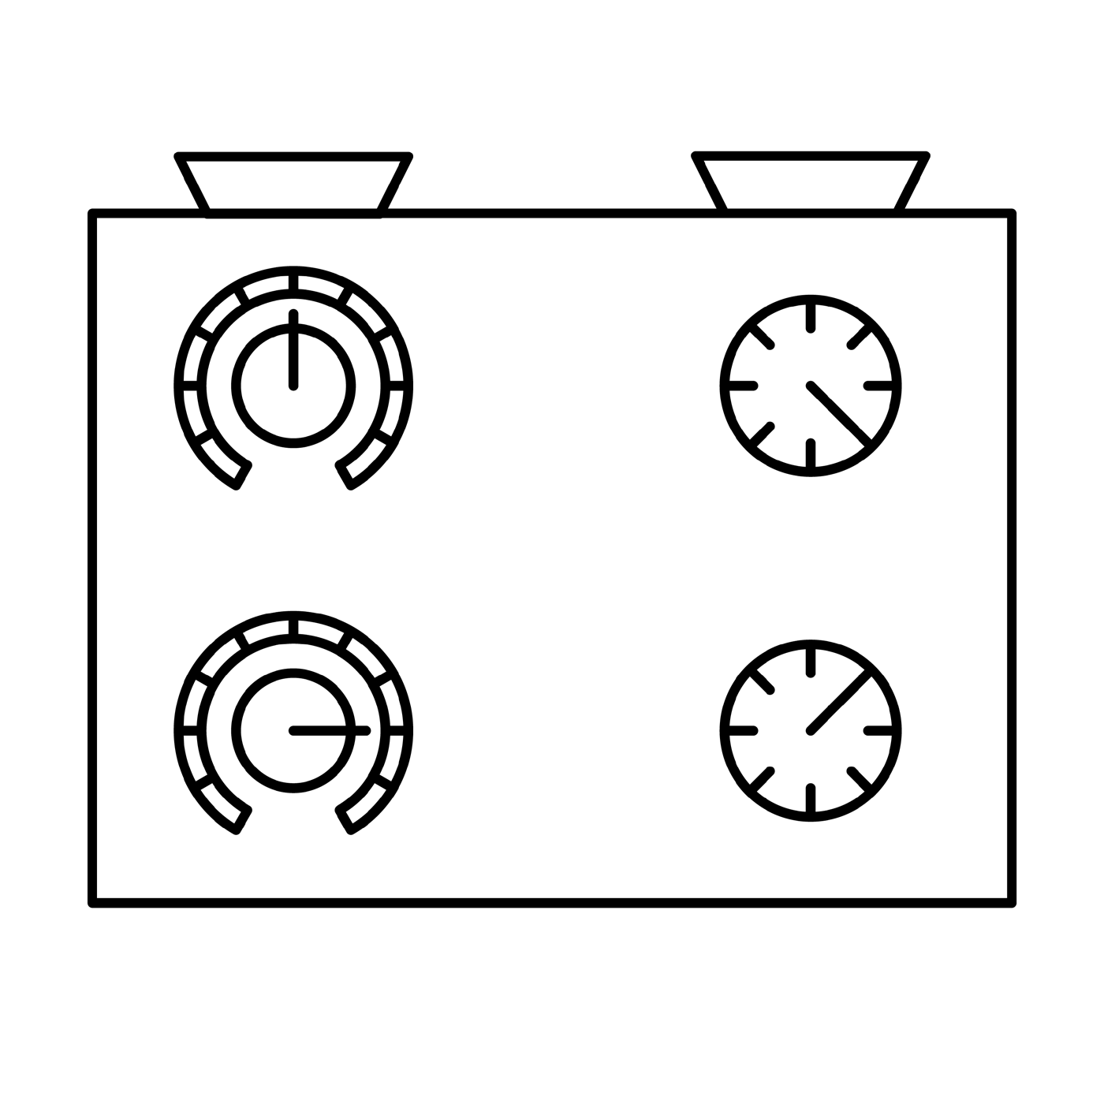
Gebäude
Werkzeuge/ Maschinen

Slide 15
Warum wird produziert?
Ware

Slide 16
Realitätscheck Kapitalismus

Slide 17
Ungleichheit: Planspiel
Verdienst Arbeiter*innen | Profit Unternehmen
Gruppe 1: | Gruppe 1:
Gruppe 2: | Gruppe 2:

Slide 18
Ungleichheit: Realität
Verdienst BMW-(Leih-)Arbeiter*in 2021: 19.864 Euro¹
Profit BMW 2021: 16,1 Mrd. Euro²
Quelle für diese Einschätzung des Jahresverdiensts (brutto) ist ein Gespräch mit einem ehemaligen Betriebsrat des Autokonzerns am 10. März 2022. Berechnung: 9,55 Euro Stundenlohn im Jahresdurchschnitt x 40 Std./Woche x 52 Wochen.
Redaktionsnetzwerk Deutschland: Trotz Halbleiterkrise: BMW erzielte 2021 Rekordgewinn, 10.3.2022, unter: www.rnd.de/wirtschaft/bmw-erzielt-2021-rekordgewinn-trotz- halbleiterkrise-ZA5U3UJXAXW2YK7P5ACPTV4ZEQ.html.

Slide 19
Produktivität und Innovation: Planspiel
verschiedene Produkte
Produkte insgesamt

Slide 20
Produktivität und Innovation: Realität Europa 2019
Autoproduktion | 16 Mio.¹
Kapazitäten | 19 Mio.1
Automarken | über 70²
Vgl. https://www.businessinsider.de/wirtschaft/mobility/100000-arbeitsplaetze-bedroht-deutsche-autoindustrie-kaempft-in-corona-krise-mit-ueberkapazitaeten-vw-bmw-audi- mercedes-dudenhoeffer/.
Vgl. https://www.adac.de/rund-ums-fahrzeug/autokatalog/marken-modelle/?filter=ONLY_RECENT&sort=SORTING_DESC.

Slide 21
Realitätscheck Kapitalismus und Natur

Slide 22
Nachhaltigkeit: Planspiel
Ideale nachhaltiger Produktion | 1 DIN-A4-Blatt pro Minute
Verbrauch vor Konferenz
Verbrauch nach Konferenz

Slide 23
Nachhaltigkeit: Realität
Lebensmittel
Anteil ökologischer Lebensmittel in Deutschland: 6,8 % (2021)¹
1 Bund ökologischer Lebensmittelwirtschaft e.V.: Branchen Report 2022. Ökologische Lebensmittelwirtschaft, Berlin 2022, S. 24, unter: www.boelw.de/service/mediathek/broschuere/ die-bio-branche-2022/.

Slide 24
Nachhaltigkeit: Realität
Anzahl der Pkw in Deutschland¹
2021:
2007: 48,5 Mio.
41,2 Mio.
1 Umweltbundesamt: Verkehrsinfrastruktur und Fahrzeugbestand, 24.3.2022, unter: www.umweltbundesamt.de/daten/verkehr/ verkehrsinfrastruktur-fahrzeugbestand#lange-der- verkehrswege.

Slide 25
Was hindert Unternehmen an der Umstellung auf nachhaltige Produktion?

Slide 26
Planspiel

Slide 27
Realität
Profite SUV
Profite Kleinwagen
Quelle: Skarics, Rudolf: Der Kleinwagen ist tot. Immer strengere Abgasvorschriften machen vor allem den Kleinwagen zu schaffen, in: Der Standard, 3.1.2019, unter: https://www.derstan- dard.de/story/2000094512547/der-kleinwagen-ist-tot,

Slide 28
Realität
Investitionen von BMW in Elektromobilität und autonomes Fahren 2020 – 2025: 30 Mrd. Euro¹
1 BMWBLOG: „BMW to invest 30 Billion Euros by 2025 in EV, autonomous driving tech”, 18.3.2020, https://www.bmwblog.com/2020/03/18/bmw-to-invest-30-billion-euros-by-2025-in-ev- autonomous-driving-tech/, Zugriff am 19.7.2022

Slide 29
Ziel der Umstellung: Verkaufszahlen von (Elektro-)Autos steigern

Slide 30
bezahlte Care-Arbeit
unbezahlte Care-Arbeit

Slide 31
Zuwendung
Arbeitskraft

Slide 32
Leitung Care-Center
Care-Arbeiter*in (bezahlt)

Slide 33
Ausstattung
Räume

Slide 34
Care-Arbeiter*in (unbezahlt)
Menschen mit Care-Bedarf

Slide 35
Care-Center
Regierung

Slide 36
Warum wird produziert?
Was wird produziert?

Slide 37
Realitätscheck Kapitalismus und Care-Arbeit

Slide 38
Bedeutung
Care-Arbeit – Planspiel
Teilnehmer*innen gesamt: Arbeit im Unternehmen: Arbeit im Care-Center:
unbezahlte Care-Arbeiter*innen:

Slide 39
Bedeutung
Care-Arbeit – Realität
Von 100 Stunden Arbeit im Jahr in Deutschland sind 63 Stunden unbezahlte Care-Arbeit
6 Stunden bezahlte Care-Arbeit
31 Stunden alle anderen Wirtschaftsbereiche1
1 Berechnet nach Winker, Gabriele: Care-Revolution. Schritte in eine solidarische Gesellschaft, Bielefeld 2015, S. 24.

Slide 40
Ungleichheit: Planspiel
Einkommen Unternehmen | Einkommen Care-Center
Arbeiter*innen: | Arbeiter*innen:
Unternehmer*innen: | Leitung:

Slide 41
Ungleichheit: Realität
Verdienst Elektriker*in bei BMW 2022: 56.000 Euro¹
Profit BMW 2021: 16,1 Mrd. Euro²
Jahresverdienst (brutto), unter: www.kununu.com/de/bmwgroup/gehalt/elektriker-in-19759.
Redaktionsnetzwerk Deutschland: Trotz Halbleiterkrise: BMW erzielte 2021 Rekordgewinn, 10.3.2022, unter: www.rnd.de/wirtschaft/bmw-erzielt-2021-rekordgewinn-trotz- halbleiterkrise-ZA5U3UJXAXW2YK7P5ACPTV4ZEQ.html.

Slide 42
Ungleichheit: Realität
Verdienst Erzieher*in: 37.000 Euro¹ Verdienst Kita-Leitung: 48.000 Euro²
Jahresverdienst (brutto), unter: www.kununu.com/de/kindergarten3/gehalt/erzieher-in-253852.
Jahresverdienst (brutto), unter: www.stepstone.de/gehalt/Kitaleiter-in.html.
Kapitalismus für Einsteiger*innen – Arbeitsblatt 42, Methode «Planspiel Kapitalismus und Care»

Slide 43
Ungleichheit: Realität
Care-Arbeit im Familien-/Freundes- Kontext: weitgehend unbezahlt (Ausnahme: Elterngeld)¹
1 Jahresverdienst (brutto), unter: www.kununu.com/de/kindergarten3/gehalt/erzieher-in-253852; Redaktionsnetzwerk Deutschland: Trotz Halbleiterkrise: BMW erzielte 2021 Rekordgewinn, 10.3.2022, unter: www.rnd.de/wirtschaft/bmw-erzielt-2021-rekordgewinn-trotz-halbleiterkrise-ZA5U3UJXAXW2YK7P5ACPTV4ZEQ.html.

Slide 44
Was läuft schlecht/ungerecht in der Care-Arbeit in Deutschland?

Slide 45
Was könnte verbessert werden – und wer könnte die Verbesserungen umsetzen?

